Slide 1
Ứng dụng BINARY MORPHOLOGICAL OPERATOR vào cải Tiến nhận dạng văn bản xưa
Trường đại học khoa học tự nhiên Tp.HCM
Khoa công nghệ thông tin
-NHÓM RIP-
NGUYỄN ĐÌNH AN VINH – 1312699
PHẠM NGỌC TUẤN – 1312669
LÊ MINH NHỰT - 1312411

Slide 2

MOTIVATION
Lý thuyết: Cần phép biến đổi ảnh duy trì được hình thái của ảnh. Lý thuyết toán tử hình thái được áp dụng từ toán học vào xử lý ảnh để giải quyết điều đó.
Thực tiễn: Các văn bản xưa theo thời gian thường khá mờ và có nhiều chữ sẽ nhìn không rõ.

Slide 3
MOTIVATION
Mắt thường của chúng ta nhìn không rõ huống chi là máy tính cần nhận diện để số hóa văn bản về dạng text.
Cần một bước tiền xử lý giúp cải thiện văn bản xưa, để máy tính số hóa văn bản dễ dàng.

Slide 4
Literature review
Machine Learning
Filtering & Thresholding
Morphological Operator

Slide 5
Literature review
Machine Learning:
Jyotirmoy Banerjee, Anoop M. Namboodiri & C. V. Jawahar, "Contextual Restoration of Severely Degraded Document Images.“
Hilda Deborah & Aniati Murni Arymurthy, "Image Enhancement and Image Restoration for Old Document Image Using Genetic Algorithm," International Conference on Advances in Computing, Control, and Telecommunication Technologies, Jakarta, Indonesia, 2010, pp. 108-112.
Filtering & Thresholding:
Krisda Khankasikam, "Restoration of Degraded Historical Document Image: An Adaptive Multilayer-Information Binarization Technique," Journal of Information Science and Engineering 30, 2014, pp. 1321-1338.

Slide 6
Literature review
Abhijit Mitra, "Restoration of Noisy Document Images with an Efficient Bi-Level Adaptive Thresholding," International Journal of Computational Intelligence 2, Spring 2006.
Fadoua Drira, Frank LeBourgeois & Hubert Emptoz, "Document images restoration by a new tensor based diffusion process: Application to the recognition of old printed documents," 10th International Conference on Document Analysis and Recognition, 2009.
D.N. Satange, Swati S. Bobde & Snehal D. Chikate, "Historical Document Preservation using Image Processing Technique," International Journal of Computer Science and Mobile Computing, Vol. 2, Issue. 4, April 2013, pp. 247–255.

Slide 7
Literature review
Bhawna Rana, Nitika Kapoor & Harish Kundra, "A Review on the Image Enhancement of Old Historical Documents and Images," International Journal of Advances in Science and Technology (IJAST).
Morphological Operator:
Ederson Marcos Sgarbi, Wellington Aparecido Della Mura, Nikolas Moya, Jacques Facon & Horacio A. Legal Ayala, "Restoration of Old Document Images using Different Color Spaces.“

Slide 8
Problem statement
Phát biểu bài toán: Tiền xử lý văn bản xưa, chủ yếu nhờ vào toán tử hình thái nhị phân (Binary Morphological Operator), để giúp cho việc số hóa văn bản trở nên dễ dàng hơn.
Binary Morphological Operator
Ảnh văn bản được cải thiện
Ảnh văn bản xưa

Slide 9
APPROACH

Slide 10
Hướng tiếp cận 1
Chuyển ảnh Grayscale về ảnh Binary với ngưỡng cao.
Hướng tiếp cận này sử dụng các module:
Ảnh Grayscale
Module chuyển đổi
Chuyển ảnh Grayscale sang Binary
Module khử nhiễu
Khử nhiễu cho ảnh Binary
Module lấp lỗ trống
Lấp các lỗ trống giữa các nét chữ
Ảnh Binary được cải thiện

Slide 11
Hướng tiếp cận 2
Chuyển ảnh Grayscale về ảnh Binary với ngưỡng trung bình đến thấp.
Hướng tiếp cận này sử dụng các module:
Ảnh Grayscale
Module chuyển đổi
Chuyển ảnh Grayscale sang Binary
Module tái tạo Opening
Tái tạo Opening cho ảnh Binary
Module làm mỏng
Làm mảnh ảnh Binary
Ảnh Binary được cải thiện

Slide 12
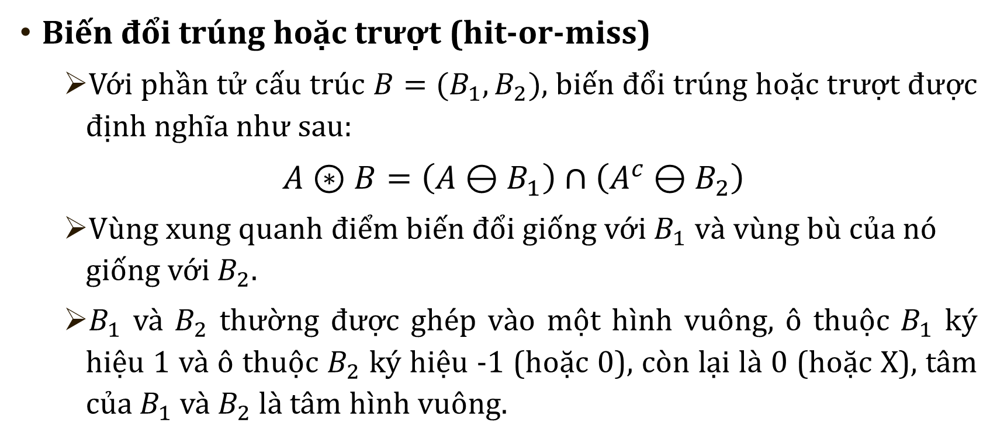
MODULES
Biến đổi trúng hoặc trượt (hit-or-miss)
Với phần tử cấu trúc $B=(B_{1},B_{2})$, biến đổi trúng hoặc trượt được định nghĩa như sau:
$A⊛B=\left(A⊖B_{1}\right)∩\left(A^{c}⊖B_{2}\right)$
$\text{V}\text{ù}\text{ng} \text{xung} \text{quanh}\text{ đ}\text{i}\text{ể}\text{m} \text{bi}\text{ế}\text{n}\text{ đổ}\text{i} \text{gi}\text{ố}\text{ng} \text{v}\text{ớ}\text{i} B_{1} \text{v}\text{à }\text{v}\text{ù}\text{ng} \text{b}\text{ù }\text{c}\text{ủ}\text{a} \text{n}\text{ó }\text{gi}\text{ố}\text{ng} \text{v}\text{ớ}\text{i} B_{2}\text{.}$
$B_{1}$ và $B_{2}$ thường được ghép vào một hình vuông, ô thuộc $B_{1}$ ký hiệu 1 và ô thuộc $B_{2}$ ký hiệu -1 (hoặc 0), còn lại là 0 (hoặc X), tâm của $B_{1}$ và $B_{2}$ là tâm hình vuông.

Slide 13
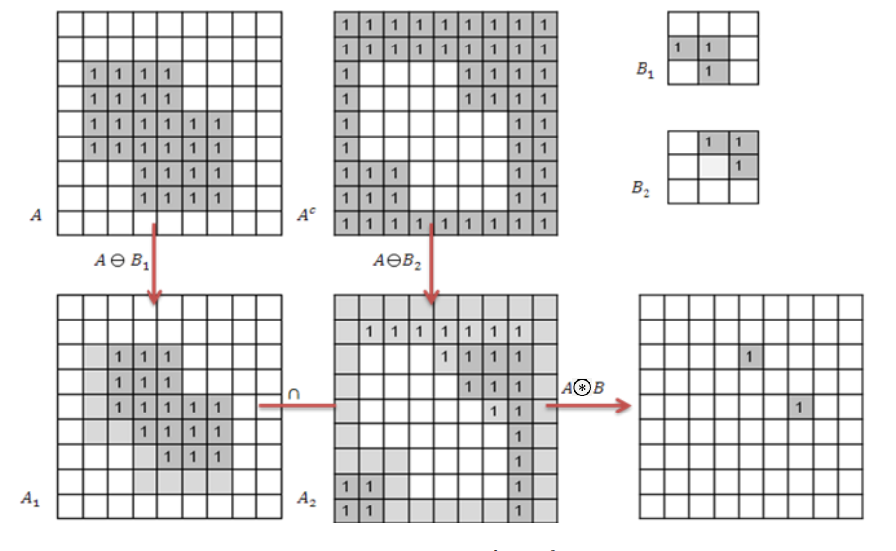
MODULES
Minh họa biến đổi trúng hoặc trượt

Slide 14
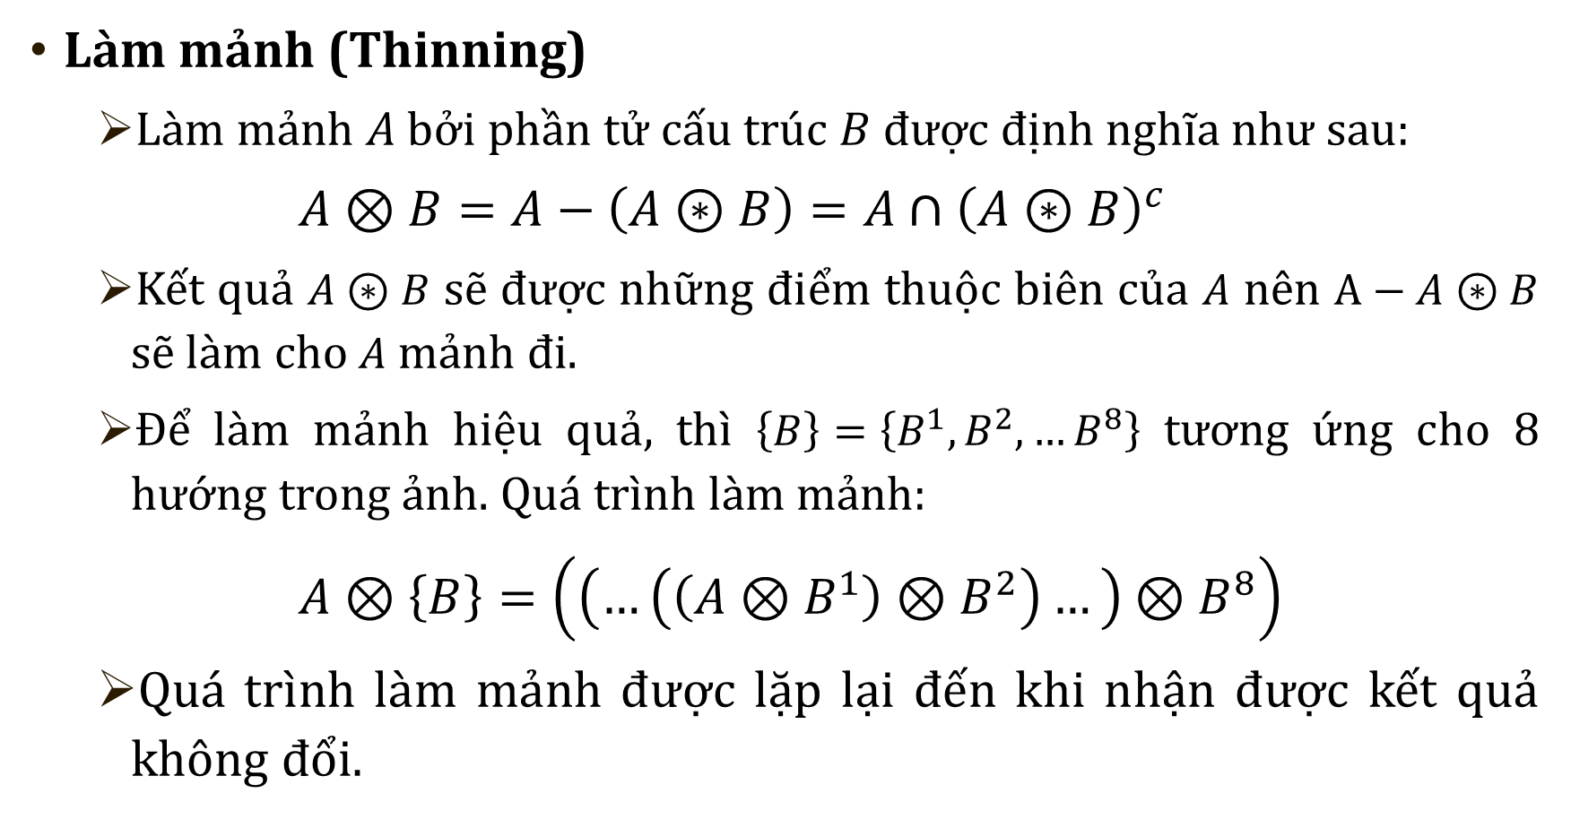
MODULES
Làm mảnh (Thinning)
Làm mảnh $A$ bởi phần tử cấu trúc $B$ được định nghĩa như sau:
$A⊗B=A−\left(A⊛B\right)=A∩{\left(A⊛B\right)}^{c}$
Kết quả $A⊛B$ sẽ được những điểm thuộc biên của $A$ nên $A−A⊛B$ sẽ làm cho $A$ mảnh đi.
Để làm mảnh hiệu quả, thì $\left\{B\right\}=\left\{B^{1},B^{2},…B^{8}\right\}$ tương ứng cho 8 hướng trong ảnh. Quá trình làm mảnh:
$A⊗\left\{B\right\}=\left(\left(…\left(\left(A⊗B^{1}\right)⊗B^{2}\right)…\right)⊗B^{8}\right)$
Quá trình làm mảnh được lặp lại đến khi nhận được kết quả không đổi.

Slide 15
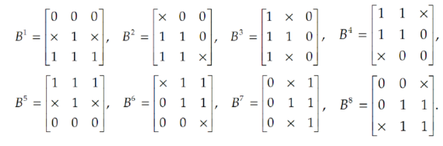
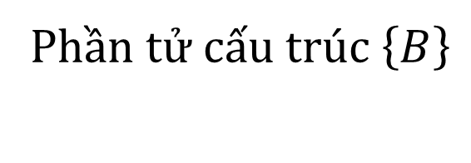
MODULES
Phần tử cấu trúc $\left\{B\right\}$

Slide 16
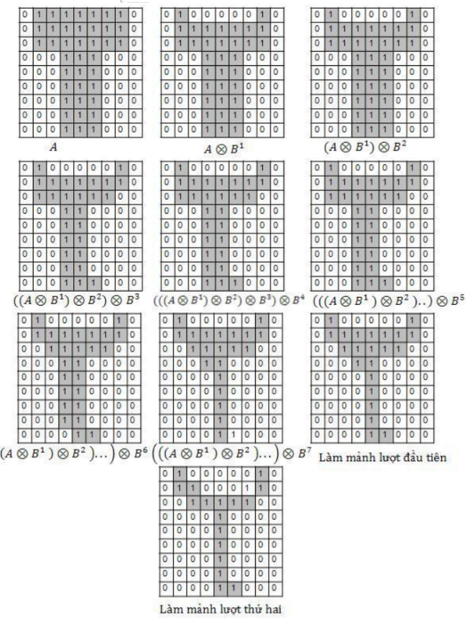
MODULES
Minh họa làm mảnh

Slide 17
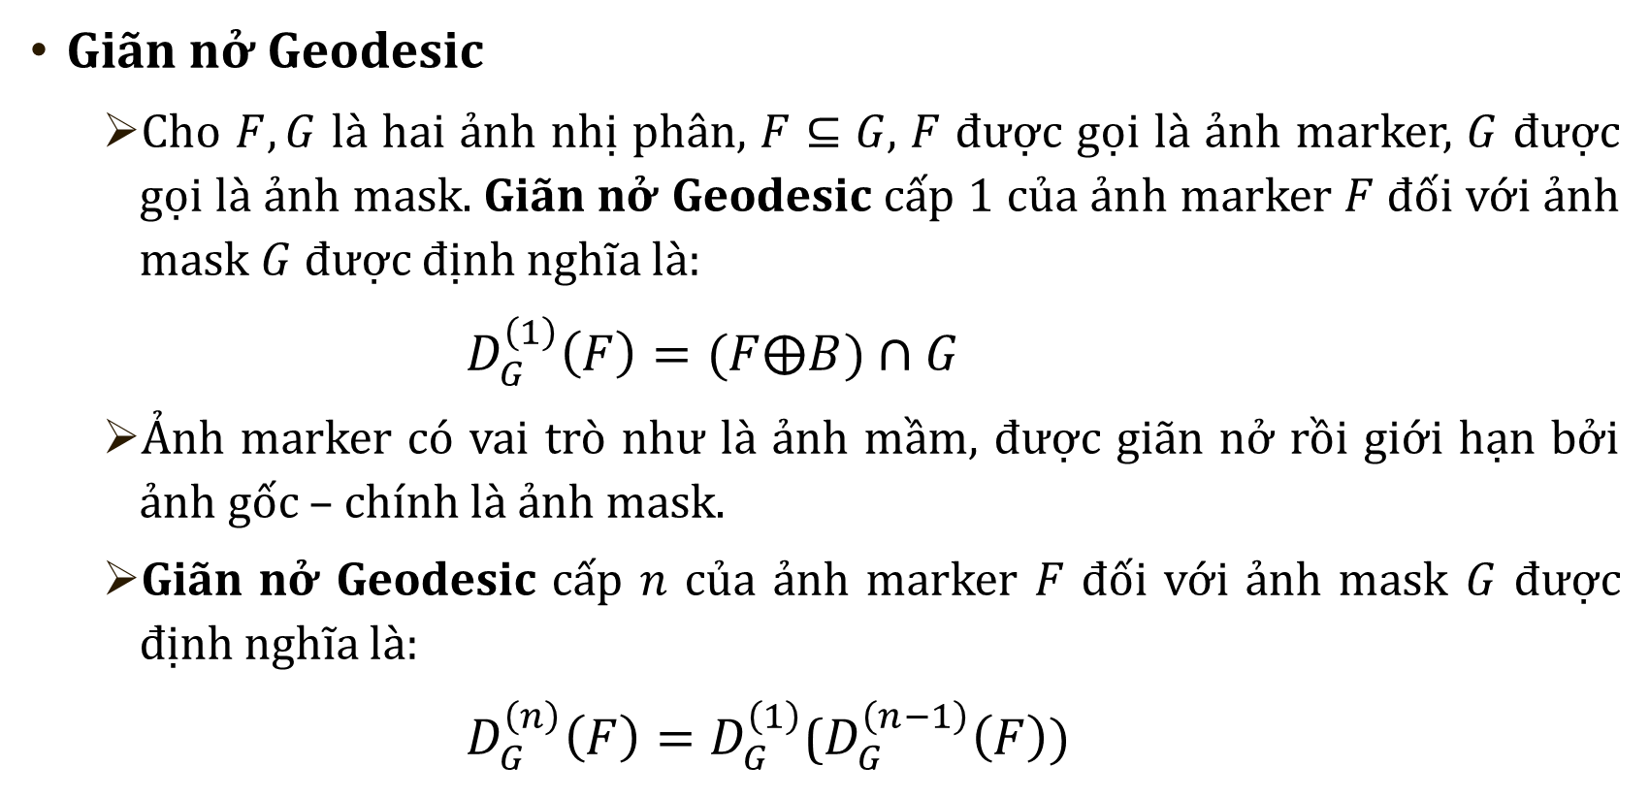
MODULES
Giãn nở Geodesic
Cho $F,G$ là hai ảnh nhị phân, $F⊆G$, $F$ được gọi là ảnh marker, $G$ được gọi là ảnh mask. Giãn nở Geodesic cấp $1$ của ảnh marker $F$ đối với ảnh mask $G$ được định nghĩa là:
$D_{G}^{\left(1\right)}\left(F\right)=(F⨁B)∩G$
Ảnh marker có vai trò như là ảnh mầm, được giãn nở rồi giới hạn bởi ảnh gốc – chính là ảnh mask.
Giãn nở Geodesic cấp $n$ của ảnh marker $F$ đối với ảnh mask $G$ được định nghĩa là:
$D_{G}^{\left(n\right)}\left(F\right)=D_{G}^{\left(1\right)}$($D_{G}^{\left(n−1\right)}\left(F\right))$

Slide 18
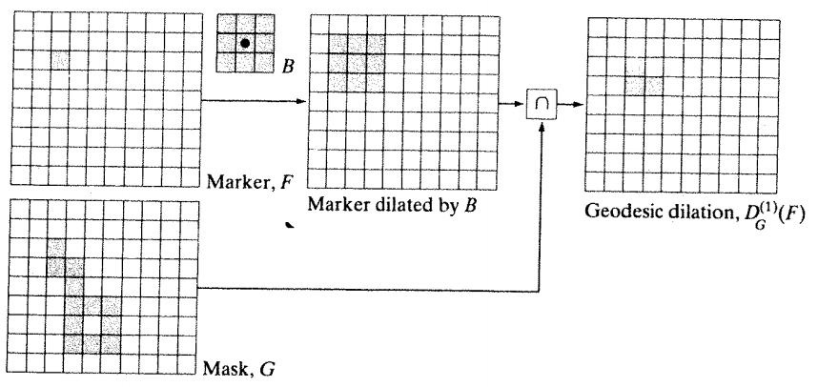
MODULES
Minh họa giãn nở Geodesic cấp 1

Slide 19
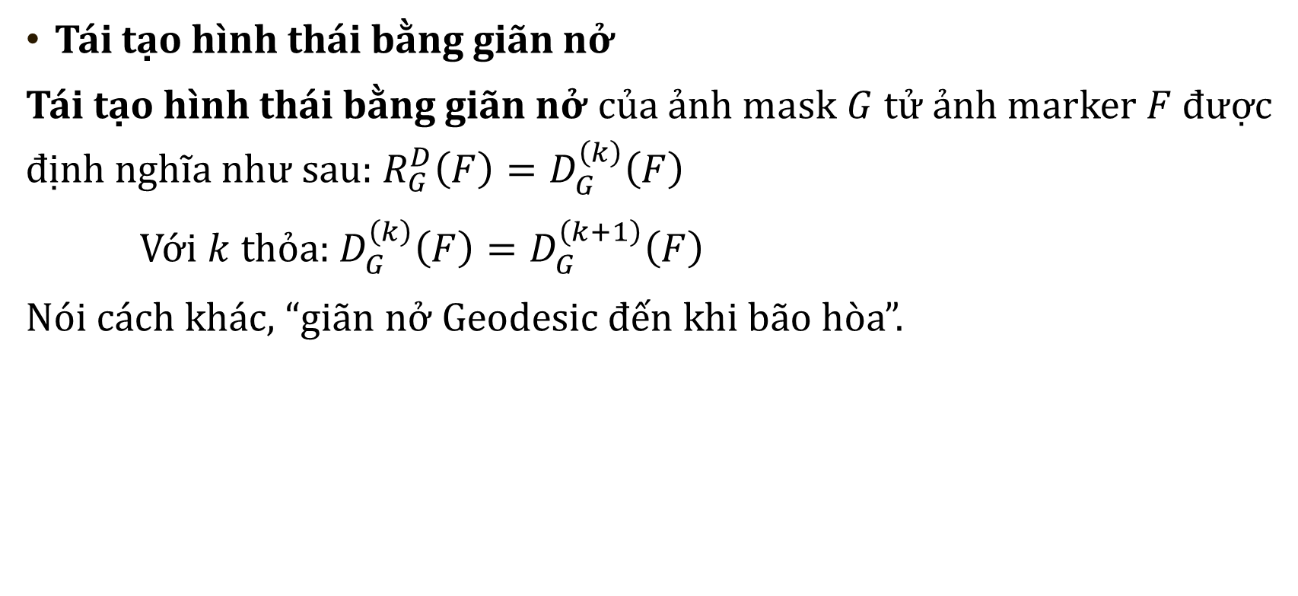
MODULES
Tái tạo hình thái bằng giãn nở
Tái tạo hình thái bằng giãn nở của ảnh mask $G$ tử ảnh marker $F$ được định nghĩa như sau: $R_{G}^{D}\left(F\right)=D_{G}^{\left(k\right)}\left(F\right)$
Với $k$ thỏa: $D_{G}^{\left(k\right)}\left(F\right)=D_{G}^{\left(k+1\right)}\left(F\right)$
Nói cách khác, “giãn nở Geodesic đến khi bão hòa”.

Slide 20
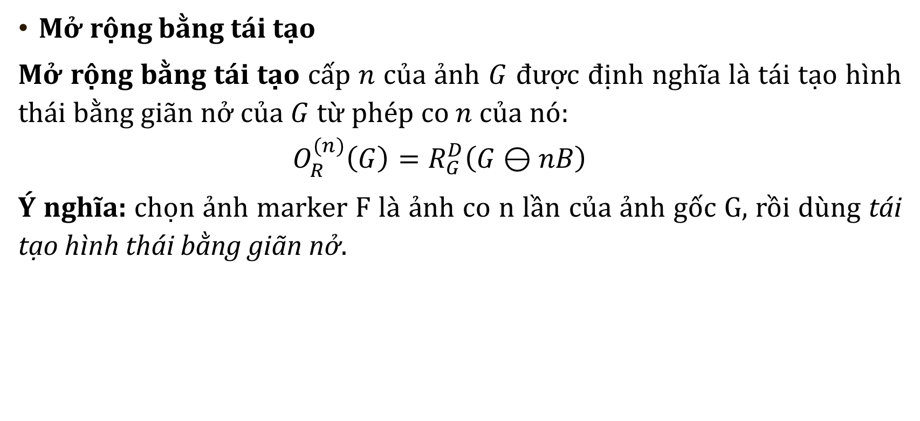
MODULES
Mở rộng bằng tái tạo
Mở rộng bằng tái tạo cấp $n$ của ảnh $G$ được định nghĩa là tái tạo hình thái bằng giãn nở của $G$ từ phép co $n$ của nó:
$$O_{R}^{(n)}\left(G\right)=R_{G}^{D}\left(G⊖nB\right)$$
Ý nghĩa: chọn ảnh marker F là ảnh co n lần của ảnh gốc G, rồi dùng tái tạo hình thái bằng giãn nở.

Slide 21
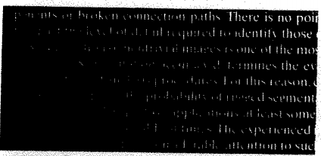
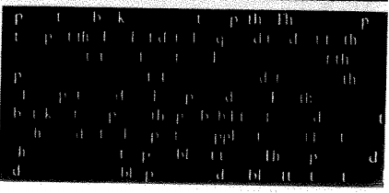
MODULES
Minh họa mở rộng
bằng tái tạo

Slide 22
Nguyên lý hướng 1
Chuyển ảnh Grayscale về binary với ngưỡng cao. Ảnh binary thu được có độ chi tiết cao hơn, tuy nhiên sẽ đi kèm với nhiễu nhiều hơn.
Bài toán đặt ra trong hướng này:
Khử nhiễu ít ảnh hưởng đến chữ.
Lấp các lỗ trống, làm liền mạch chữ.

Slide 23
Hướng tiếp cận 1
Chuyển ảnh Grayscale về ảnh Binary với ngưỡng cao.
Hướng tiếp cận này sử dụng các module:
Ảnh Grayscale
Module chuyển đổi
Chuyển ảnh Grayscale sang Binary
Module khử nhiễu
Khử nhiễu cho ảnh Binary
Module lấp lỗ trống
Lấp các lỗ trống giữa các nét chữ
Ảnh Binary được cải thiện

Slide 24
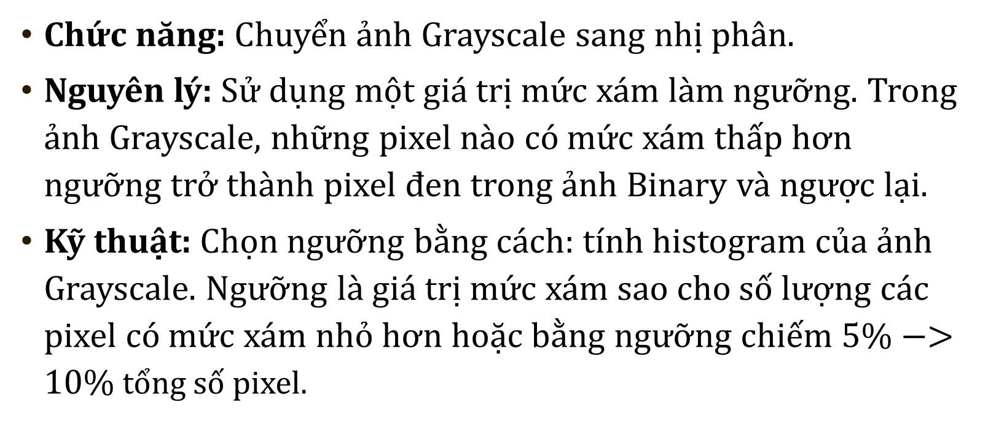
Module chuyển đổi
Chức năng: Chuyển ảnh Grayscale sang nhị phân.
Nguyên lý: Sử dụng một giá trị mức xám làm ngưỡng. Trong ảnh Grayscale, những pixel nào có mức xám thấp hơn ngưỡng trở thành pixel đen trong ảnh Binary và ngược lại.
Kỹ thuật: Chọn ngưỡng bằng cách: tính histogram của ảnh Grayscale. Ngưỡng là giá trị mức xám sao cho số lượng các pixel có mức xám nhỏ hơn hoặc bằng ngưỡng chiếm $5\%−>10\%$ tổng số pixel.

Slide 25
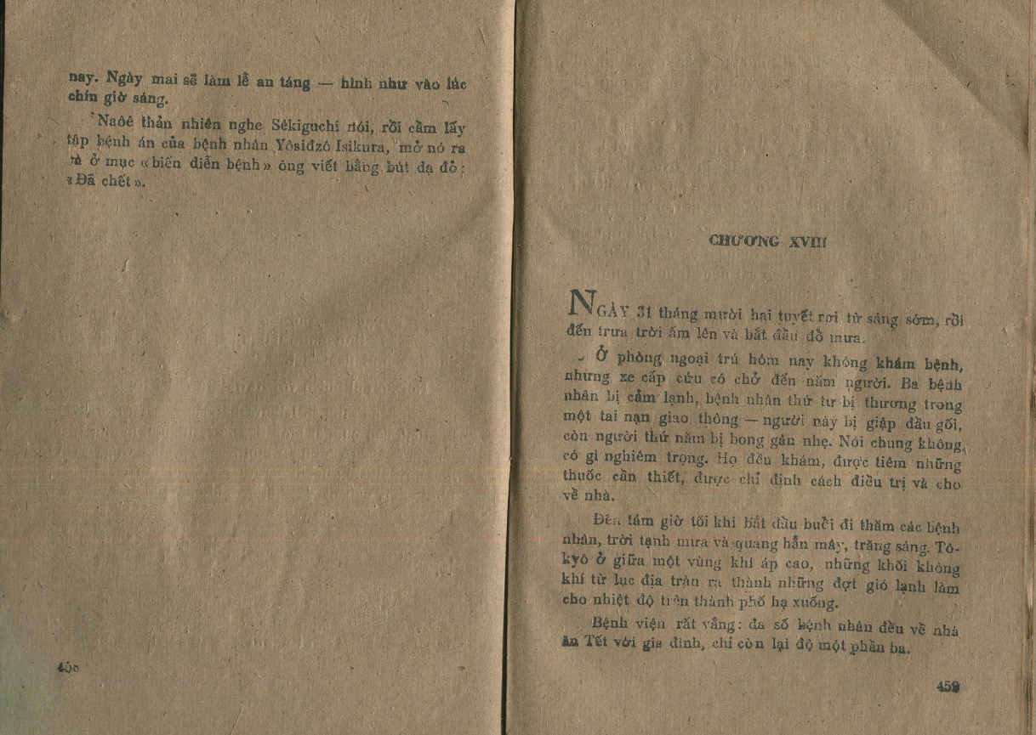
Ảnh gốc

Slide 26
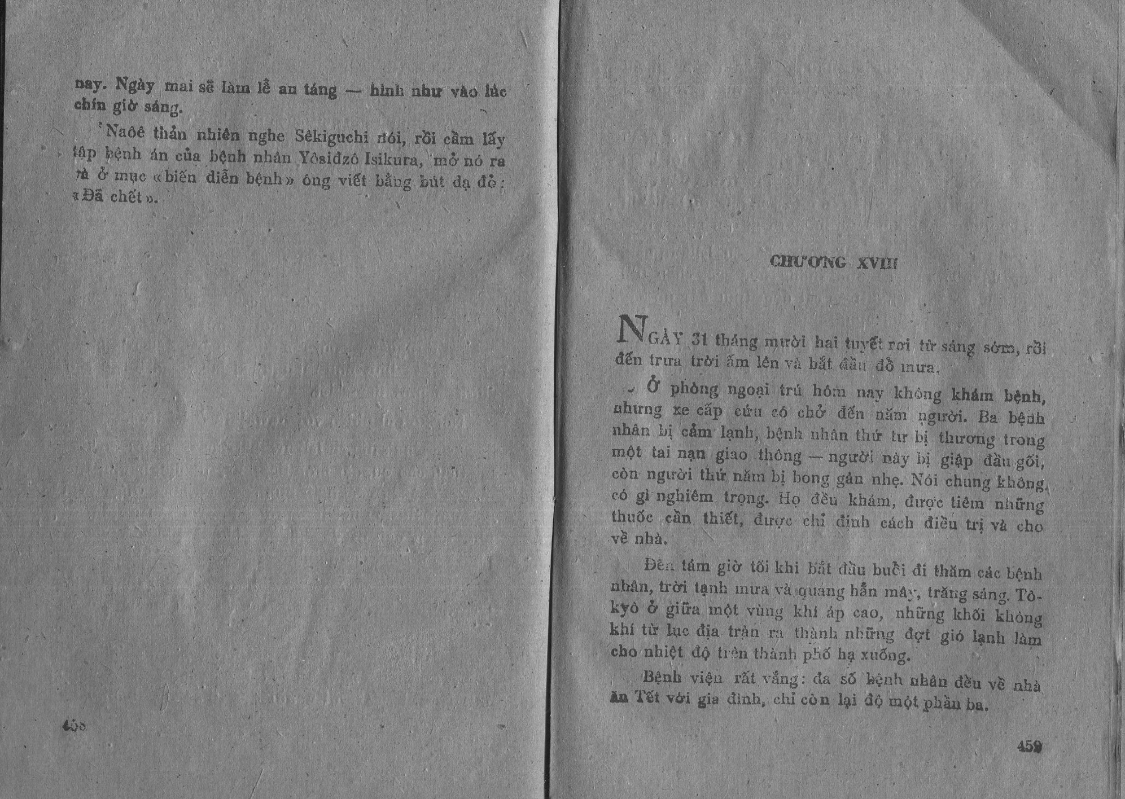
Ảnh xám

Slide 27
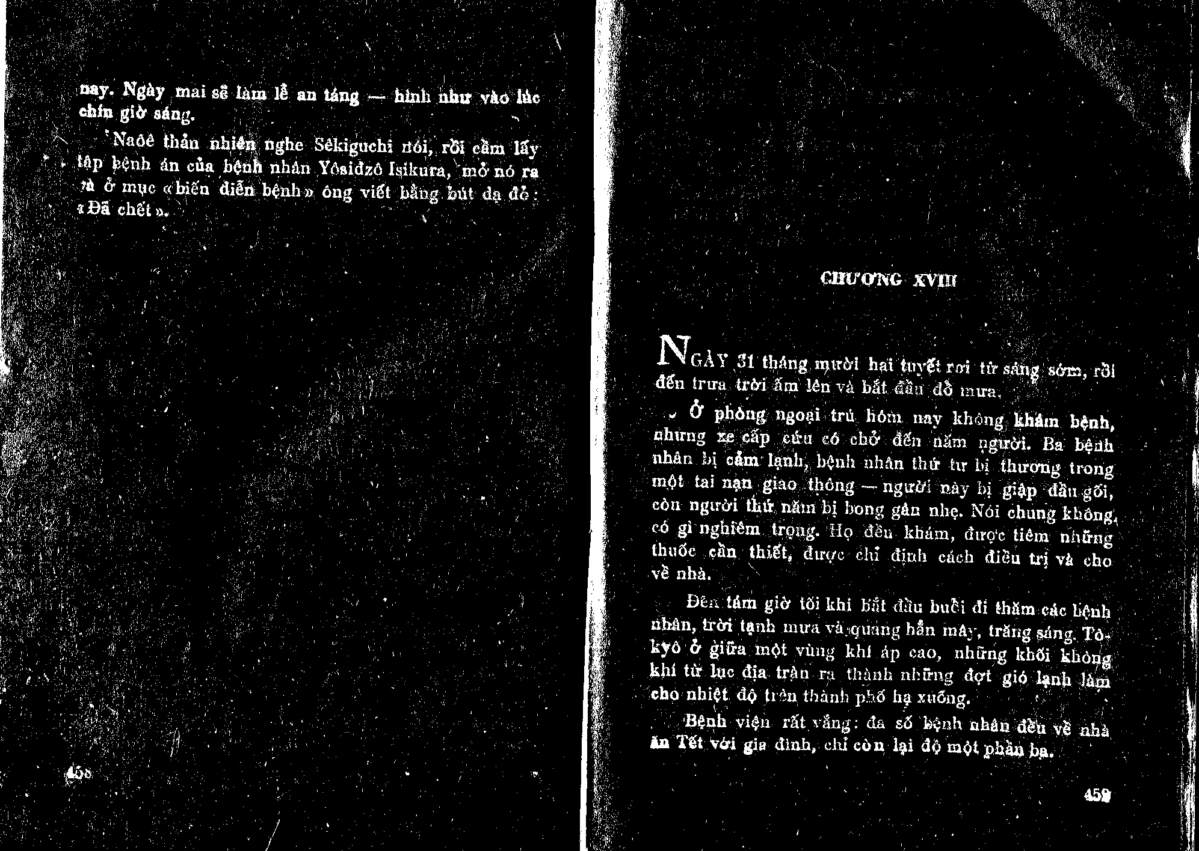
Ảnh binary
Mức xám 7%

Slide 28
Hướng tiếp cận 1
Chuyển ảnh Grayscale về ảnh Binary với ngưỡng cao.
Hướng tiếp cận này sử dụng các module:
Ảnh Grayscale
Module chuyển đổi
Chuyển ảnh Grayscale sang Binary
Module khử nhiễu
Khử nhiễu cho ảnh Binary
Module lấp lỗ trống
Lấp các lỗ trống giữa các nét chữ
Ảnh Binary được cải thiện

Slide 29
Module khử nhiễu
Chức năng: Khử nhiễu cho ảnh Binary
Nguyên lý: Nhận thấy mật độ điểm ảnh trắng tại vị trí các chữ cao hơn so với nhiễu. Chọn một giá trị hợp lý làm ngưỡng. Tại mỗi pixel trắng, xét vùng xung quanh nếu mật độ điểm ảnh trắng thấp hơn ngưỡng ta đưa chuyển về đen, nếu cao hơn hoặc bằng ngưỡng giữ nguyên.

Slide 30
Module khử nhiễu
Sử dụng kỹ thuật tương tự MedianBlur.
Kỹ thuật: Sử dụng một Structuring Element (SE) với hình dạng, kích thước và điểm gốc xác định. Áp SE vào mỗi pixel trắng trong ảnh Binary gốc, đếm số lượng pixel trắng lân cận trong vùng bao quanh bởi SE. Nếu số lượng pixel đếm được nhỏ hơn giá trị ngưỡng thì pixel đó là nhiễu ta loại bỏ bằng cách gán mức xám về 0 (màu đen).

Slide 31
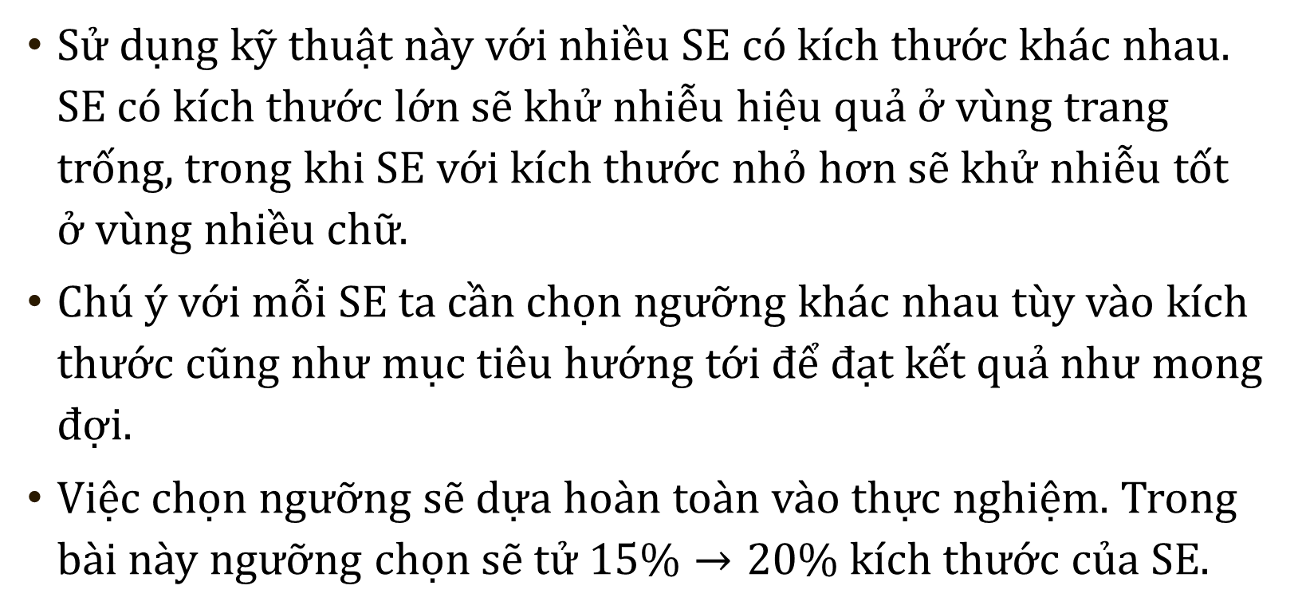
Module khử nhiễu
Sử dụng kỹ thuật này với nhiều SE có kích thước khác nhau. SE có kích thước lớn sẽ khử nhiễu hiệu quả ở vùng trang trống, trong khi SE với kích thước nhỏ hơn sẽ khử nhiễu tốt ở vùng nhiều chữ.
Chú ý với mỗi SE ta cần chọn ngưỡng khác nhau tùy vào kích thước cũng như mục tiêu hướng tới để đạt kết quả như mong đợi.
Việc chọn ngưỡng sẽ dựa hoàn toàn vào thực nghiệm. Trong bài này ngưỡng chọn sẽ tử $15\%→20\%$ kích thước của SE.

Slide 32
Ảnh binary
Mức xám 7%

Slide 33
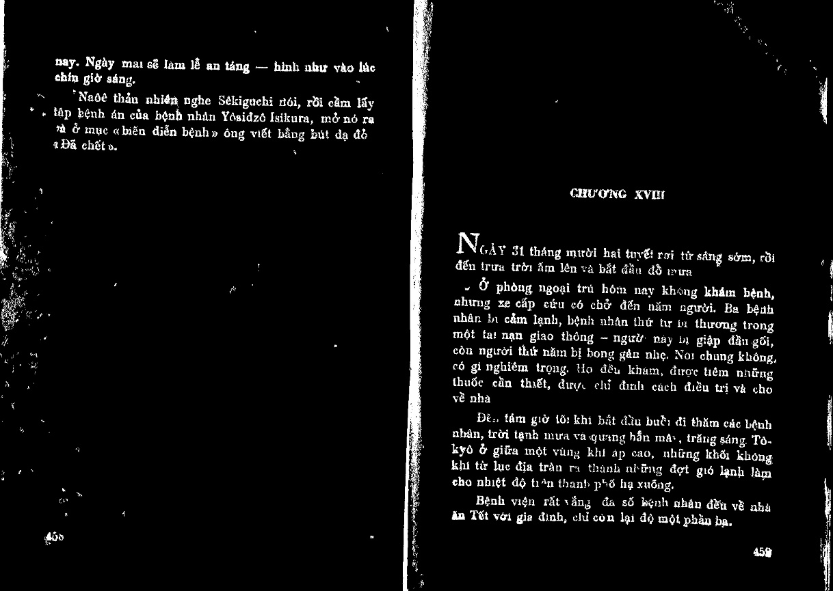
Khử nhiễu

Slide 34
Hướng tiếp cận 1
Chuyển ảnh Grayscale về ảnh Binary với ngưỡng cao.
Hướng tiếp cận này sử dụng các module:
Ảnh Grayscale
Module chuyển đổi
Chuyển ảnh Grayscale sang Binary
Module khử nhiễu
Khử nhiễu cho ảnh Binary
Module lấp lỗ trống
Lấp các lỗ trống giữa các nét chữ
Ảnh Binary được cải thiện

Slide 35
Module lấp lỗ trống
Chức năng: Lấp đầy các lỗ li ti trong nét chữ. Nối lại các nét chữ bị đứt ít.
Nguyên lý: Dựa vào toán tử Close (Dilate – Erode).
Dilate: Lấp các lỗ trống, nối lại các nét đứt.
Erode: làm mỏng lại nét chữ.

Slide 36
Khử nhiễu

Slide 37

Lấp lỗ

Slide 38
Nguyên lý hướng 2
Chuyển ảnh Grayscale về binary với ngưỡng trung bình đến thấp. Ảnh binary thu được bị mất mát thông tin, nhưng lại không có nhiễu.
Bài toán đặt ra trong hướng này:
Tái tạo Opening cho chữ.
Làm mảnh để tinh lọc thông tin.

Slide 39
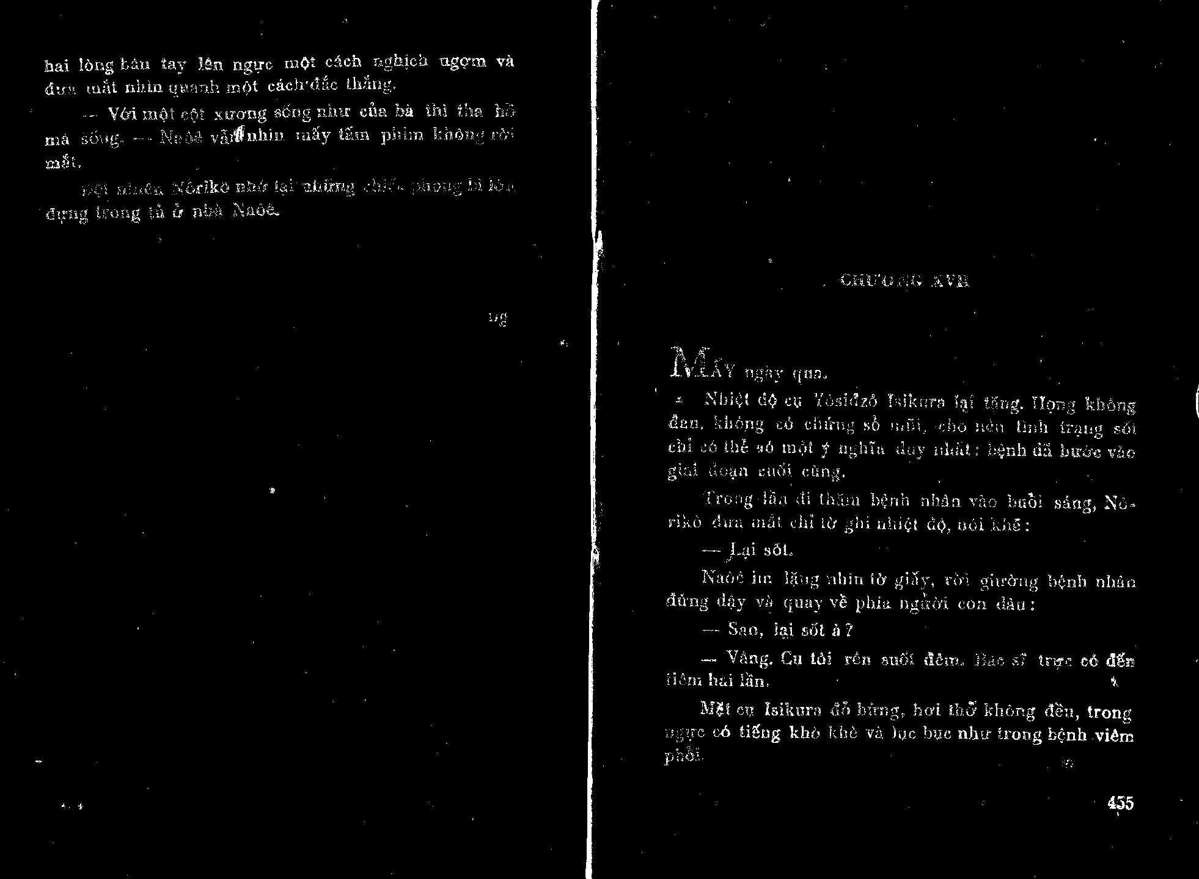
Ảnh binary
Mức xám 2%

Slide 40
Hướng tiếp cận 2
Chuyển ảnh Grayscale về ảnh Binary với ngưỡng trung bình đến thấp.
Hướng tiếp cận này sử dụng các module:
Ảnh Grayscale
Module chuyển đổi
Chuyển ảnh Grayscale sang Binary
Module tái tạo Opening
Tái tạo Opening cho ảnh Binary
Module làm mỏng
Làm mảnh ảnh Binary
Ảnh Binary được cải thiện

Slide 41
Module tái tạo Opening
Chức năng: Tái tạo Opening cho chữ.
Nguyên lý: Ảnh marker đầu tiên (n = 0) là ảnh giãn nở của ảnh gốc. Sau đó áp dụng toán tử tái tạo Opening với B là ma trận 3x3.

Slide 42
Ảnh binary
Mức xám 2%

Slide 43
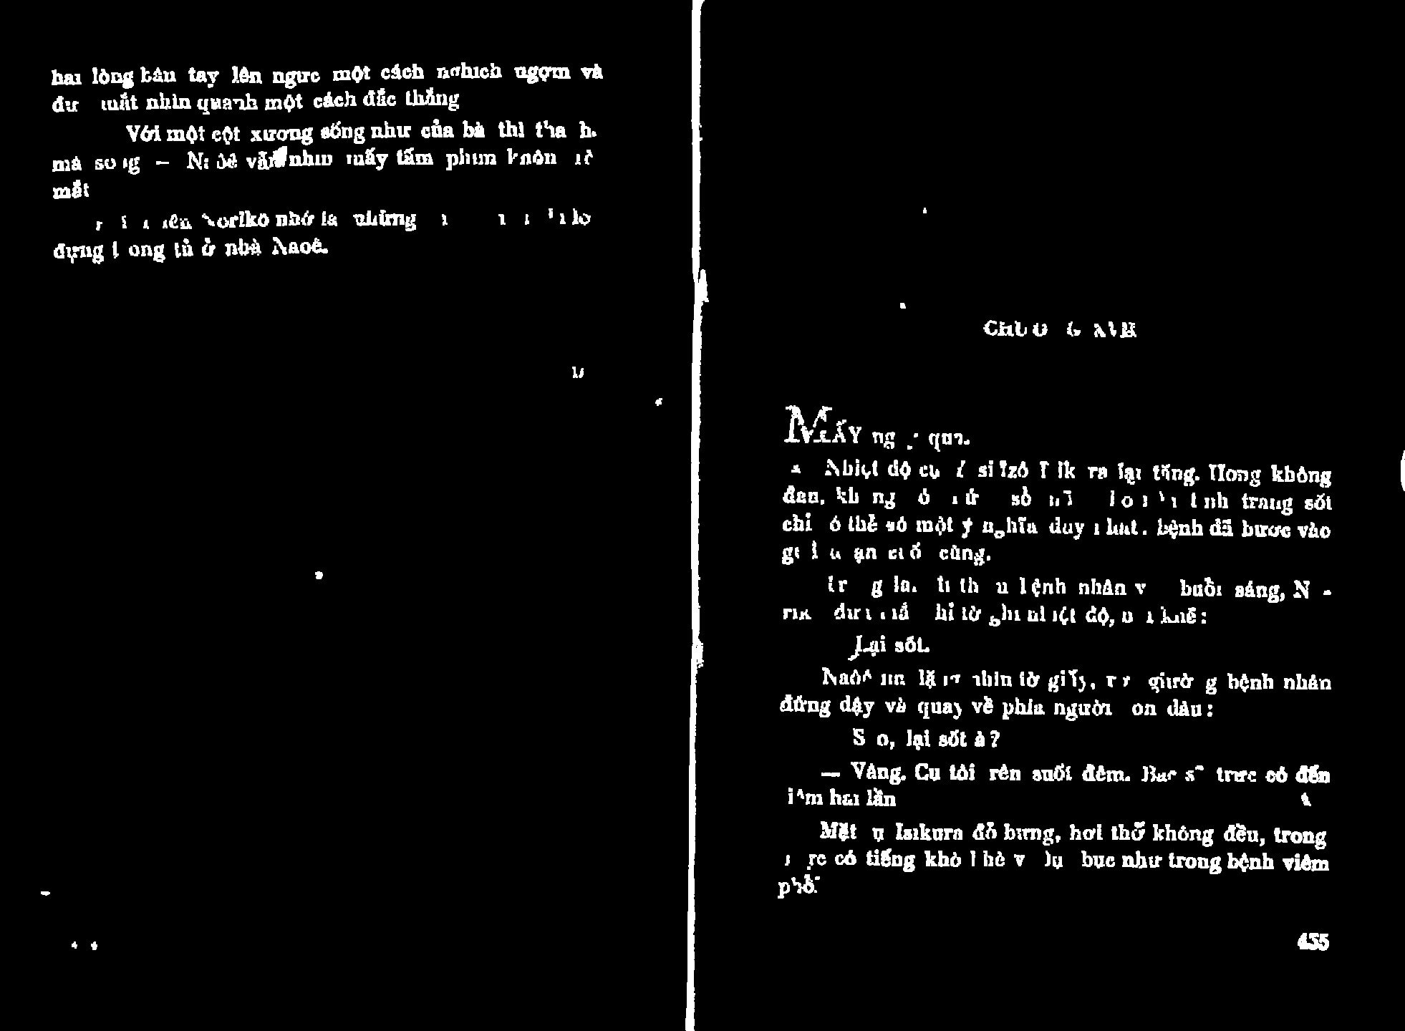
tái tạo Open- -ing

Slide 44
Hướng tiếp cận 2
Chuyển ảnh Grayscale về ảnh Binary với ngưỡng trung bình đến thấp.
Hướng tiếp cận này sử dụng các module:
Ảnh Grayscale
Module chuyển đổi
Chuyển ảnh Grayscale sang Binary
Module tái tạo Opening
Tái tạo Opening cho ảnh Binary
Module làm mỏng
Làm mảnh ảnh Binary
Ảnh Binary được cải thiện

Slide 45
Module Làm mỏng
Chức năng: Làm mỏng nét chữ.

Slide 46
tái tạo Open- -ing

Slide 47
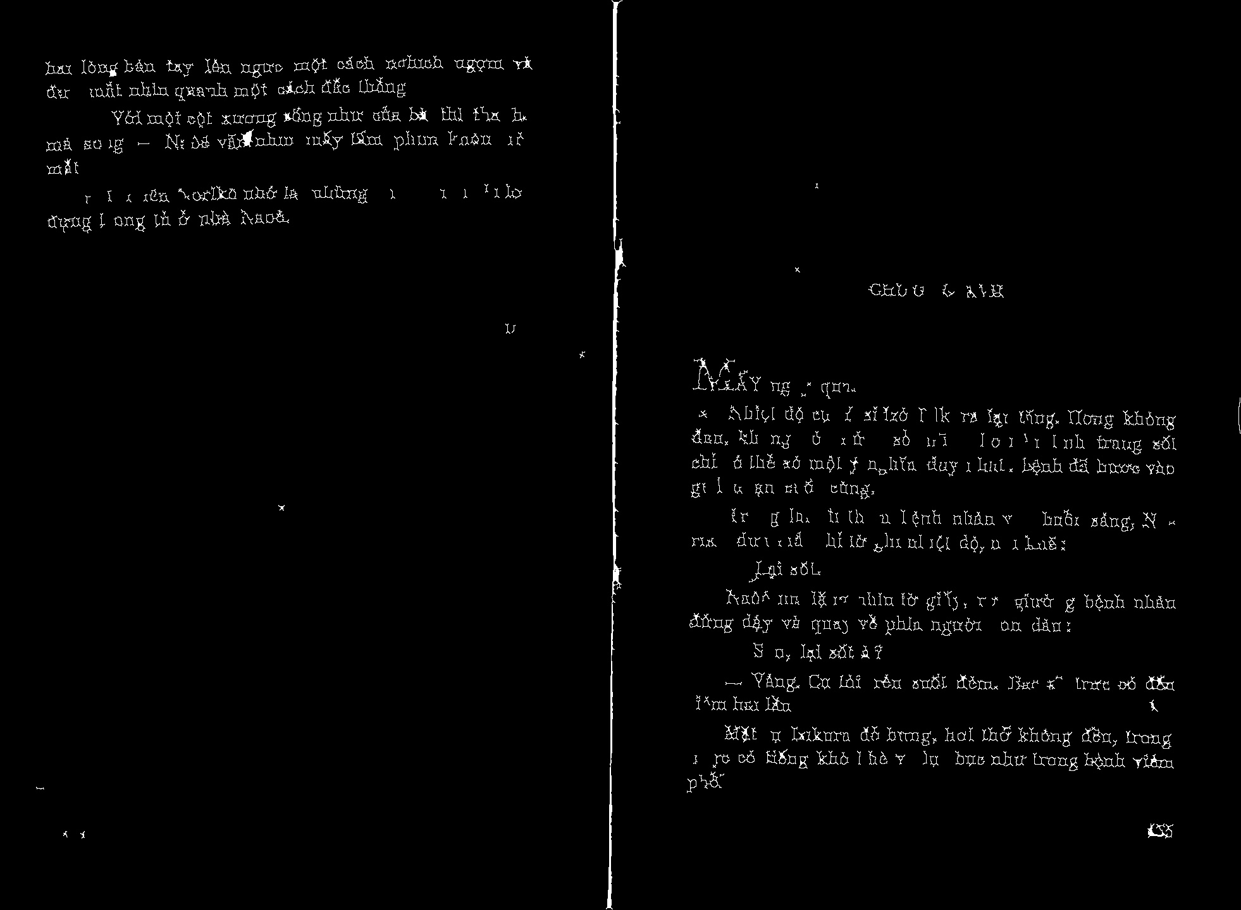
Làm mỏng

Slide 48
REFERENCE
Rafael C. Gonzalez & Richards E. Woods, Chapter 9 of Digital Image Processing, 3rd edition.
Ảnh minh họa: https://vi.wikipedia.org/

